Slide 1
2014182015 박두환
2014182008 김동엽
2015182016 손채영
2020 종합 설계 기획 발표
FURY
지도 교수 서명란
12. 2019

Slide 2
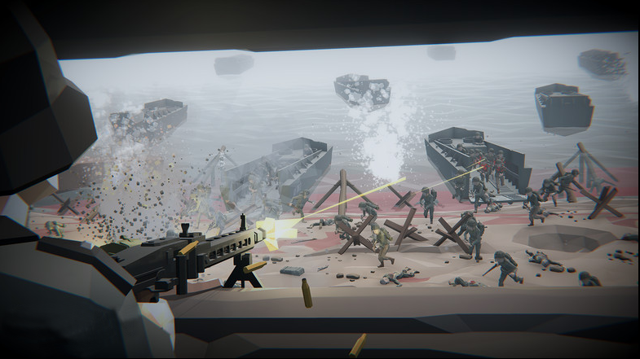
CONTENTS
연구 목적
게임 소개 및 특징
게임 플레이
중점 연구 분야
개발 환경
개인별 준비 현황
타 게임과의 비교
역할 분담 및 일정

Slide 3
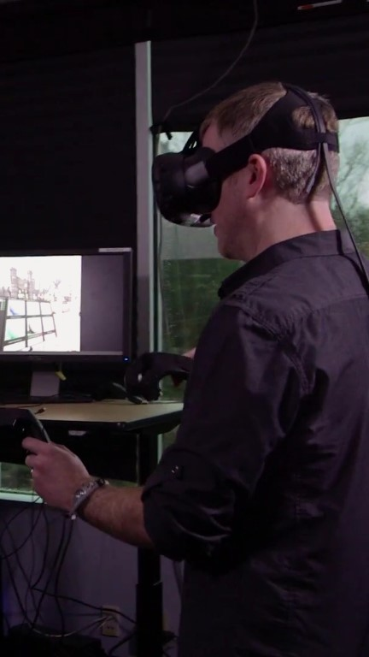
2020 종합 설계 기획 발표
연구 목적
VR 기기를 응용한 게임 개발 경험 습득
오큘러스 리프트를 이용하여 현실감 있는 VR 전쟁 게임을 제작한다.
Unity 3D 엔진 개발 능력 함양
유니티 엔진을 이용하여 VR 환경을 개발한다.
IOCP 소켓 입출력 모델 서버 구현
여러 상호작용을 고려한 다인 협동 플레이를 구현한다.
출처
https://www.roadtovr.com/unreal-vr-editor-selector-tool/

Slide 4
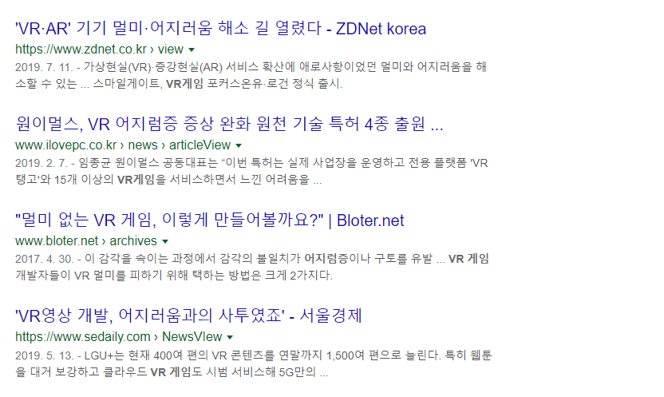
2020 종합 설계 기획 발표
게임 특징
기획 의도
VR 게임의 문제점

Slide 5
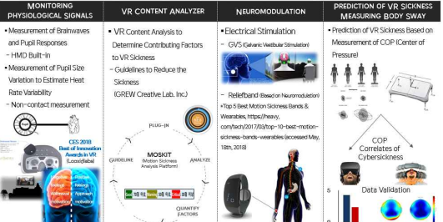
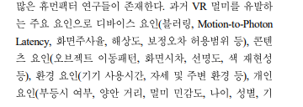
2020 종합 설계 기획 발표
게임 특징
기획 의도
멀미, 어떻게 해결할까?
짧은 플레이 시간
급격한 화면 변화로 인한 멀미를 정적인 카메라 워킹으로 완화시킴
제한된 공간에서의 플레이로 멀미의 원인 중 하나인 정보량 제한

Slide 6
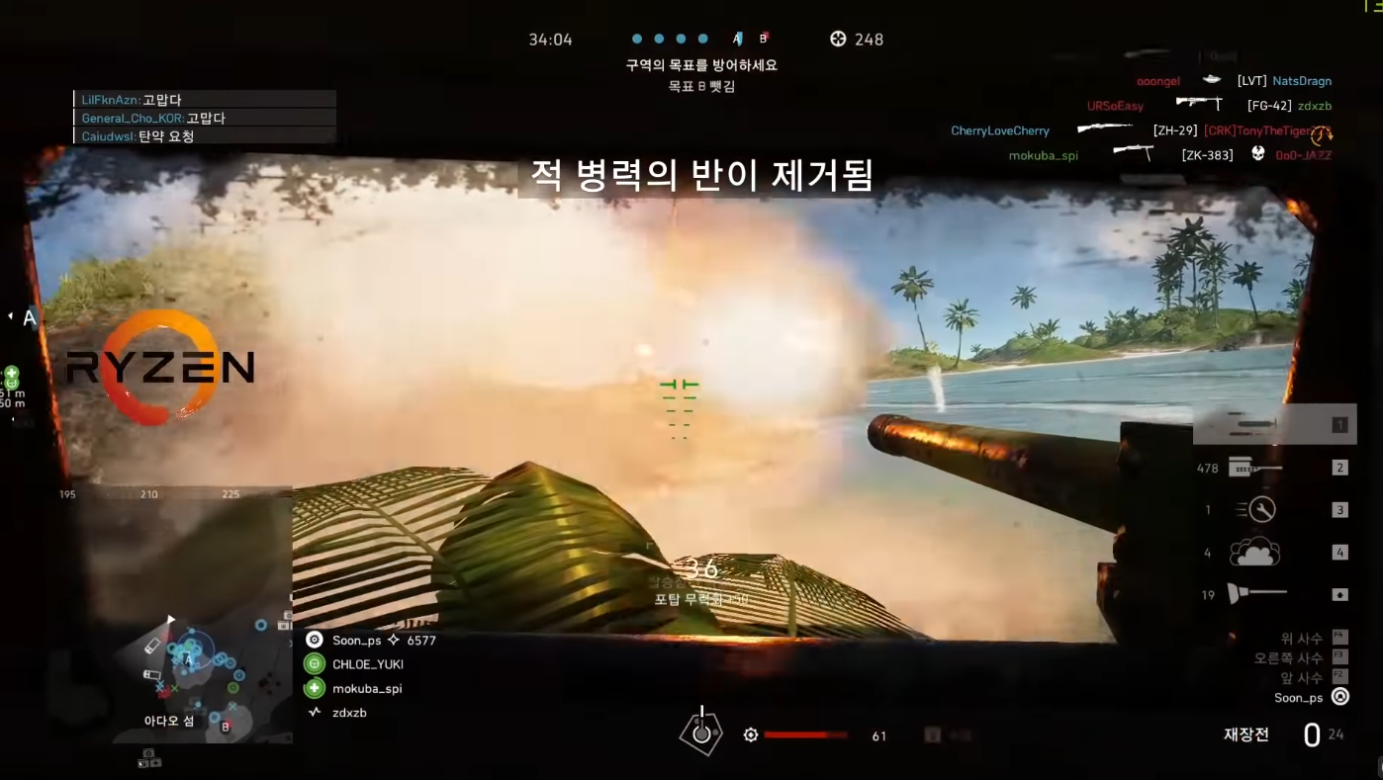
2020 종합 설계 기획 발표
게임 소개

Slide 7
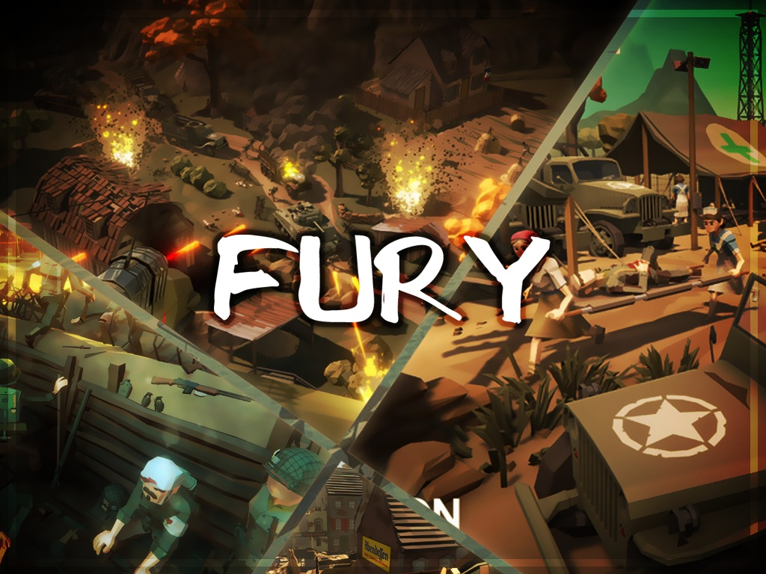
2020 종합 설계 기획 발표
게임 소개
게임 이름
FURY
장르
VR 아케이드 탱크 디펜스
인원
1 (min) ~ 3 (max)
제한 시간
5분
클리어 조건
대표 이미지
제한 시간 안에 적군을 모두 무찌르고
엔진을 수리하면 클리어

Slide 8
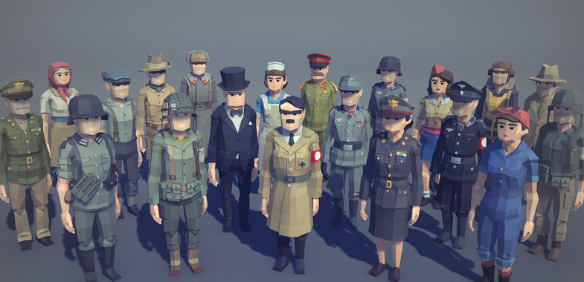
2020 종합 설계 기획 발표
게임 소개
캐릭터 컨셉
‘2차 세계 대전’이라는 시대적 배경에 맞춰 컨셉을 잡음
필요한 애니메이션은 3dsMax를 통해 추가 제작할 예정

Slide 9
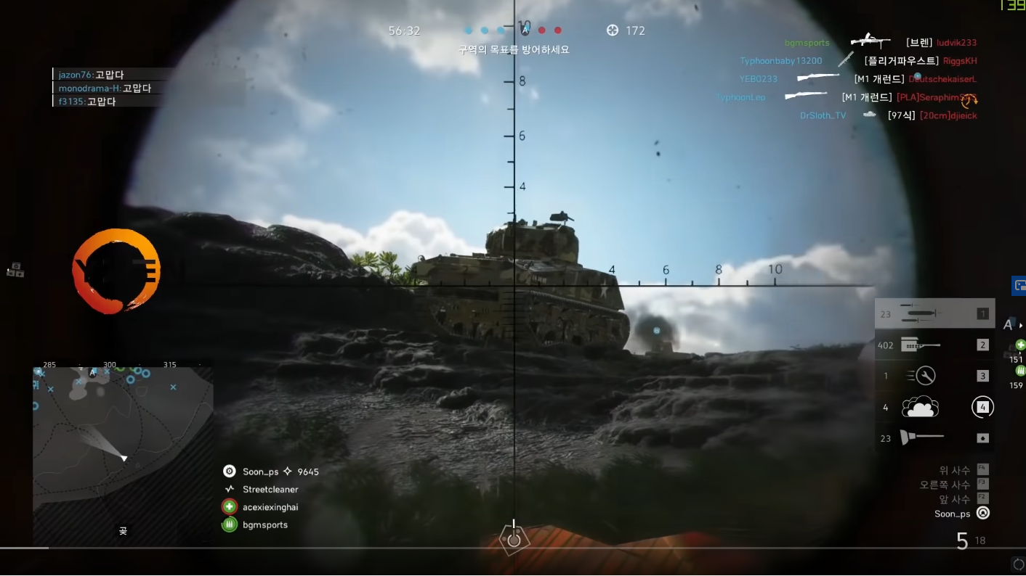
2020 종합 설계 기획 발표
게임 소개
플레이 환경
관층병 역할 예상 시야
관측병
몰려오는 적을 360도 방향으로 바라볼 수 있으며 다른 팀원과 소통을 통해 적의 위치를 알린다.
탱크 내부에서 들고 온 개인 화기로 몰려오는 적을 처치할 수 있다.

Slide 10
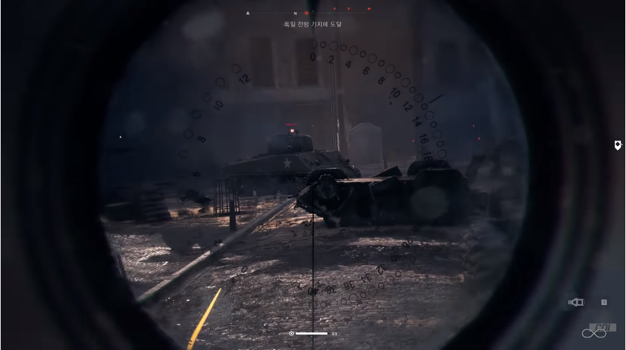
2020 종합 설계 기획 발표
게임 소개
플레이 환경
포병 역할 예상 시야
포병
탱크의 포신과 같은 카메라 시점을 통해 적을 바라볼 수 있다.
오큘러스 리프트의 컨트롤러를 통해 모션을 받아 포신을 움직일 수 있다.
사운드를 통해 조작이 되었는지 파악

Slide 11
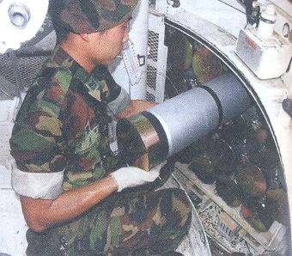
2020 종합 설계 기획 발표
게임 소개
플레이 환경
실제 탄약병의 임무 사진
탄약병
포탄의 재장전과 관측병의 개인 화기의 총탄 보급을 맡는다.
포탄을 들 경우 행동하는 속도에 저하가 생긴다.
포탄 장전 시 2초 간의 행동 불능 상태에 들어간다.

Slide 12
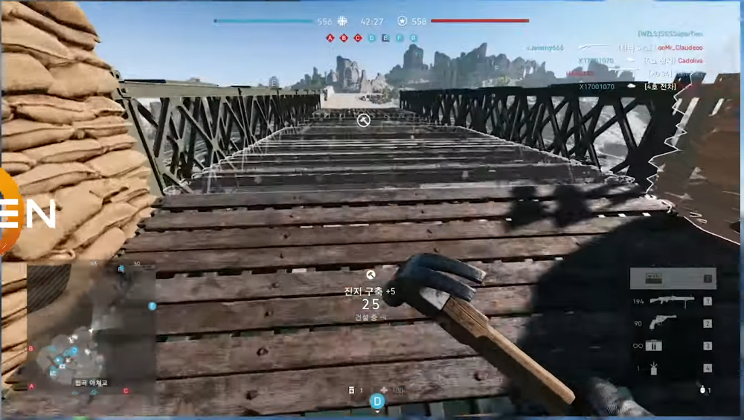
2020 종합 설계 기획 발표
게임 소개
플레이 환경
정비병 예상 시야
정비병
고장 난 엔진을 바닥에 놓인 망치로 내려쳐 고칠 수 있다.
엔진을 내려칠 때는 물리적 계산을 통하여 결과에 맞는 이펙트 연출이 된다.
엔진의 일정한 정비 게이지가 가득 찰 경우 게임의 승리 조건이 만족되고 탱크가 출발한다.

Slide 13
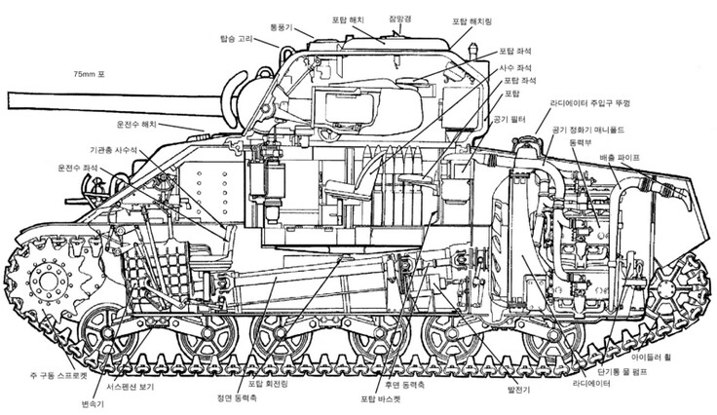
2020 종합 설계 기획 발표
게임 소개
맵 소개
전차
단위
1 유닛 당 70cm
내부 크기
가로 8 유닛, 세로 8 유닛

Slide 14
2020 종합 설계 기획 발표
게임 소개
맵 소개
스테이지 1 : 안개가 끼어 있는 다리 맵
단위
1 유닛 당 6m
맵 크기
가로 8 유닛, 세로 8 유닛
소개
-

Slide 15
2020 종합 설계 기획 발표
게임 소개
맵 소개
스테이지 2 : 시가지
단위
1 유닛 당 6m
맵 크기
가로 5 유닛, 세로 5 유닛
소개
-

Slide 16
2020 종합 설계 기획 발표
게임 소개
맵 소개
스테이지 2 : 시가지
단위
1 유닛 당 6m
맵 크기
가로 5 유닛, 세로 5 유닛
소개
-

Slide 17
2020 종합 설계 기획 발표
게임 플레이
게임 컨셉
“적들의 공세를 막아내고 위험 지역을 탈출하라!”
기동이 불가능한 고장 난 탱크
필요 인원보다 적게 남은 아군
5분 내에 시작되는 폭격

Slide 18
2020 종합 설계 기획 발표
게임 플레이
씬 흐름
02
04
메뉴
설명
게임 시작
설명
01
03
로고
설명
로비
설명
매칭이 되면
05
06
랭킹
설명
게임 클리어
설명

Slide 19
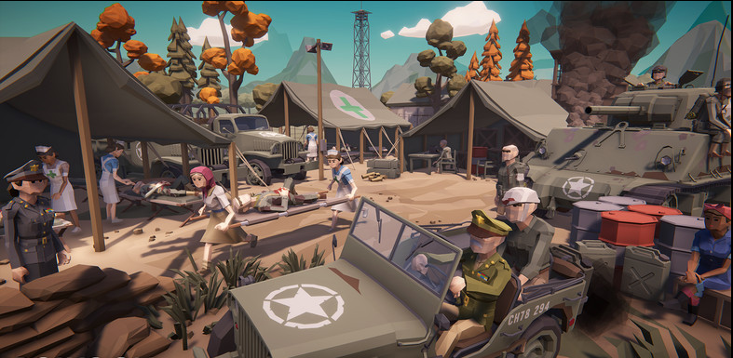
2020 종합 설계 기획 발표
게임 플레이
게임 진행
1. 인트로 영상
19XX년 2차 세계 대전이 한창인 전쟁통 속.

Slide 20
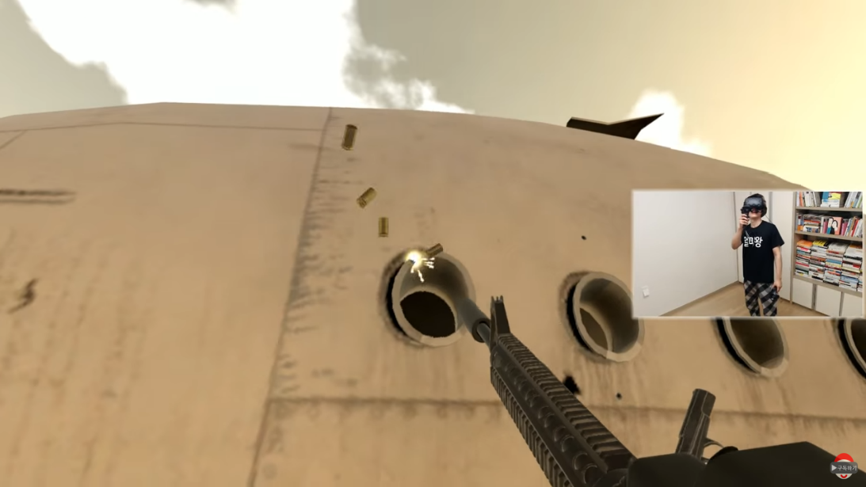
2020 종합 설계 기획 발표
게임 플레이
게임 진행
2. 튜토리얼
각 병과를 모두 체험한다.
“탄약을 장전하세요” “적의 위치를 확인하세요” 등 별도의 메시지를 출력한다.

Slide 21
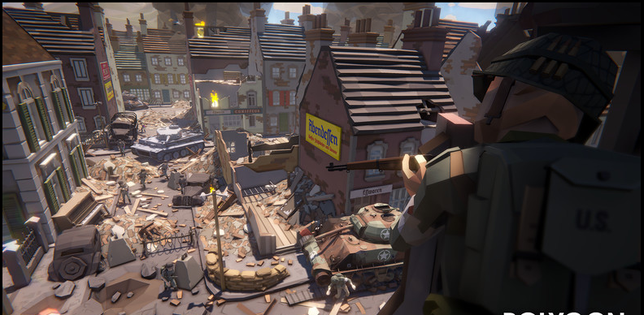
2020 종합 설계 기획 발표
게임 플레이
게임 진행
3. 돌발 상황
적습으로 인해 낙오되었다. 몰려오는 적군들, 과열되어 고장이 나 버린 엔진.

Slide 22
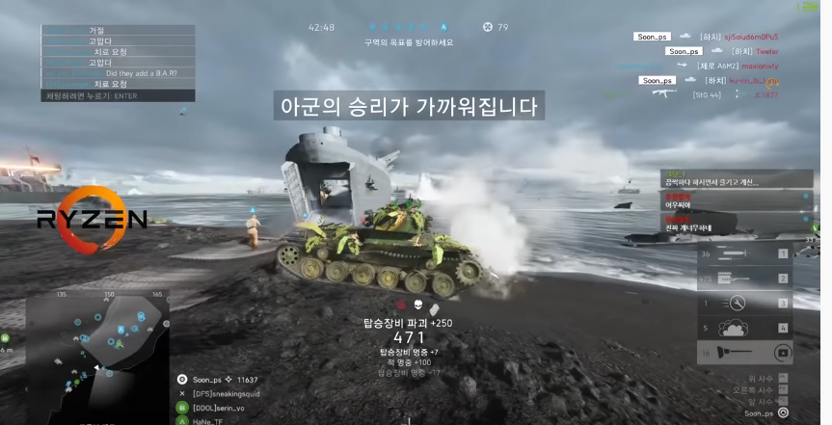
2020 종합 설계 기획 발표
게임 플레이
게임 진행
4. 게임 진행
“5분 내에 적을 막고 엔진을 모두 수리하여 적으로부터 도망치시오“

Slide 23
2020 종합 설계 기획 발표
개발 환경
Unity 3D
Visual Studio 2019
GitHub
3ds Max
Z-Brush
FBX SDK
Adobe Photoshop CS6

Slide 24
2020 종합 설계 기획 발표
중점 연구 분야
클라이언트
전차 내 4가지 역할 수행을 통한 협동 플레이 및 상호작용 구현
탄약 장전, 엔진 수리, 대포 발사 등 다양한 플레이 요소 구현
툰 셰이딩을 이용한 카툰 렌더링
서버
IOCP를 이용한 윈도우 소켓 프로그래밍
멀티 스레드를 이용하여 캐릭터 오브젝트 동기화
MsSQL을 이용한 랭킹 시스템 구현

Slide 25
2020 종합 설계 기획 발표
개인 별 준비 현황
박두환
클라이언트 |  | 서버 | 개발 경험
2016 | 윈도우 프로그래밍, STL, 3DGP1 수강 | 네트워크 기초
2018 | Unity3D 독학 |  | 간단한 데모제작
2019 | 게임 소프트웨어 공학 데이터베이스 수강 | 네트워크 프로그래밍 수강 | 네트워크 게임 프로그래밍 텀 프로젝트 중 Tcp/ip모델을 통해 네트워킹이 되는 게임 제작, Git을 이용한 개발 관리 경험
2019 겨울 학기 (예정) | unity3d 프레임워크, 쉐이더 관련 공부 예정

Slide 26
2020 종합 설계 기획 발표
개인 별 준비 현황
김동엽
클라이언트 |  | 서버 | 개발 경험
2018 | 윈도우 프로그래밍, 2DGP, 컴퓨터 그래픽스 수강 |  | WinAPI, GLUT 를 이용한 텀 프로젝트 제작
2019 | STL, 게임 소프트웨어공학, 데이터베이스 수강 | 네트워크 게임 프로그래밍 수강 | Git을 이용한 협동개발 경험, TCP/IP 서버를 이용한 다인용 플레이 게임 제작
2019 겨울 학기 (예정) | unity3d 프레임워크, 쉐이더 관련공부(예정)

Slide 27
2020 종합 설계 기획 발표
개인 별 준비 현황
손채영
클라이언트 |  | 서버 | 개발 경험
2018 | 윈도우 프로그래밍, STL, 3DGP1, C++프로그래밍 수강 | 네트워크 기초, 데이터베이스, 네트워크 프로그래밍 수강 | 네트워크 게임 프로그래밍 텀 프로젝트 중 TCP/IP 모델을 이용한 프로젝트 진행
 | Unity3D 독학 |  | 2019 종합 설계 중 DirectX12 및 Overlapped IO 모델을 이용한 2인 협동 플레이 게임 프로젝트 진행
2019 | 자료구조, 게임 소프트웨어 공학, ARVR 모니터링 기반 훈련 수강 | 게임 서버 프로그래밍 수강 | 게임 서버 프로그래밍 텀 프로젝트 중 IOCP 소켓 모델을 이용한 프로젝트 진행
2019 겨울 학기 (예정) |  | 서버 구축을 위한 소켓 입출력 모델 공부, 서버 프레임워크 개발 예정

Slide 28

2020 종합 설계 기획 발표
타 게임과의 비교
유사 게임 : 배틀 필드 5
제2차 세계 대전을 다루는 밀리터리 FPS 게임이다.
돌격병/의무병/보급병/정찰병 등 네 개의 병과가 있으며 포위된 도시된 등 세계 각지에서 격전을 체험할 수 있다. 전투의 여파로 주변 환경이 완전히 파괴되고 날씨가 변화하는 등 사실적인 시스템이 도입되었다.
 | 컨트롤 | 플레이 스타일
배틀 필드 5 | 키보드 및 게임 패드 | 선택한 전투 역할에 따라 달라짐
FURY | VR 기기 | 선택한 역할로 제한되지 않아 비교적 자유로운 플레이 가능
배틀 필드 5

Slide 29
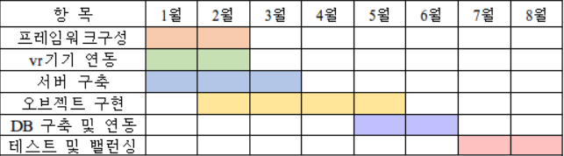
INSERT INDEX DESIGNED BY ADSTOREPOST.COM
개발 일정

